Slide 1
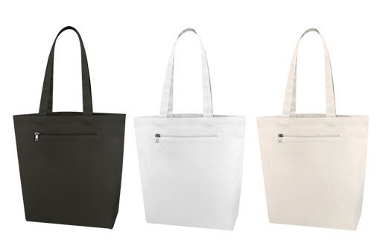
【提案書】
キャンバスファスナーポケットトート
特徴
家の鍵やスマホや定期など、すぐに取り出したいものを入れておくのにぴったりの、ファスナー付きポケットが外側についた便利なトートバッグです。耐久性に優れたキャンバス素材も高ポイント！
納期
納期スペース
仕様
素 材：コットン(320g/㎡) 他
サイズ：本体/約390×370×100mm、持ち手/約25×560mm
容 量：約10L
備 考：ナチュラル・ナイトブラック・ホワイト
お見積
お見積りスペース

